Slide 1
Обработка перезачет оценок студентов для 1С:Колледж
Буторин Денис Николаевич
Кандидат педагогических наук,
Заместитель директора по ИТ
КГАПОУ «Ачинский техникум нефти и газа»

Slide 2
1С Колледж в АТНГ
Приобретен в 2010 году
Активно внедряется с 2015 года
2016 – Расписание
2017 – Выпуск, свидетельства
2018 – Создание сервиса НаЛенту!

Slide 3
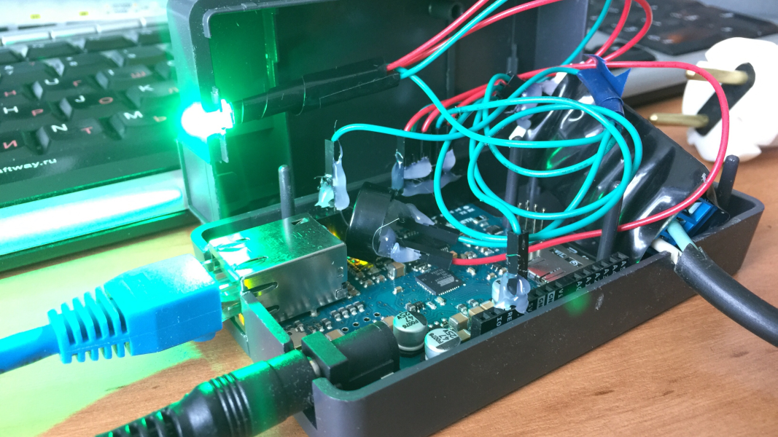
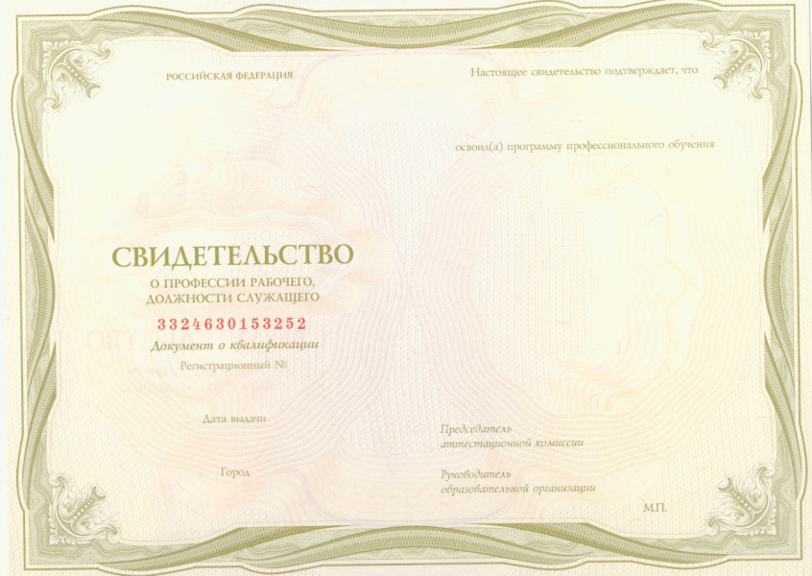
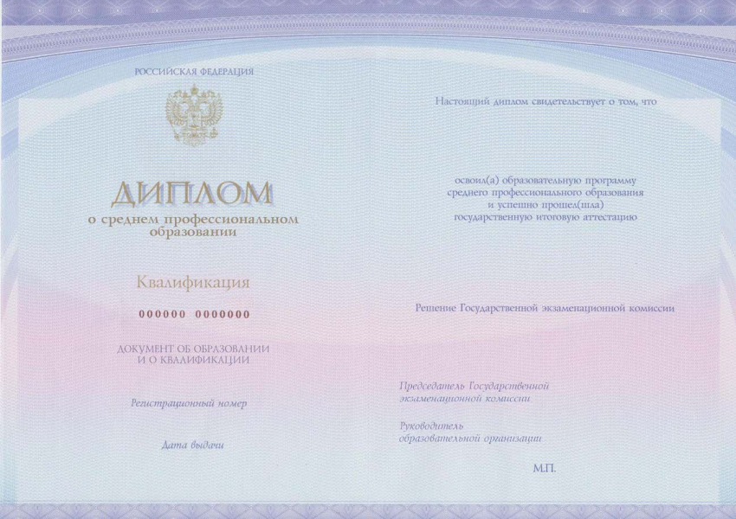
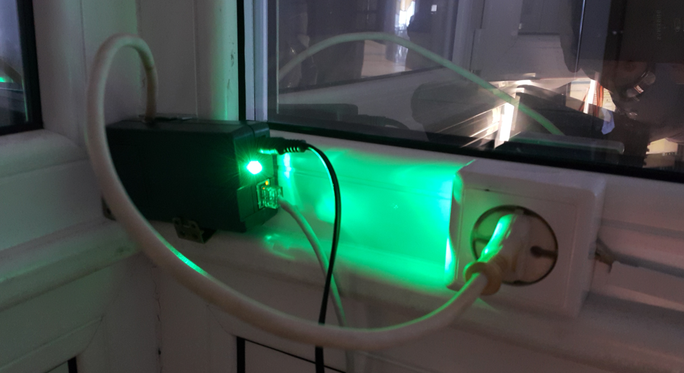
Приемная комиссия
Расписание занятий
Общежитие
Контингент
Акустические звонки
Электронный журнал
Учебные планы
Производственное обучение
Свидетельства по профессии
Учебная нагрузка
Воспитательная работа
Дипломы и приложения

Slide 4
Перезачет оценок
Происходит при изменении Учебной группы:
Перевод
Прием переводом
Восстановление
Возвращение из академического отпуска

Slide 5
Проблемы
Соответствие нового учебного плана старому
Перенос оценок

Slide 7
Выходные данные
Приказ о перезачете
Ведомость соответствия перезачета
Индивидуальный план
Набор направлений на переаттестацию

Slide 12
Эффективность
Время на перезачет сократилось:
Было – 2-3 дня
Стало – 1-2 часа

Slide 13
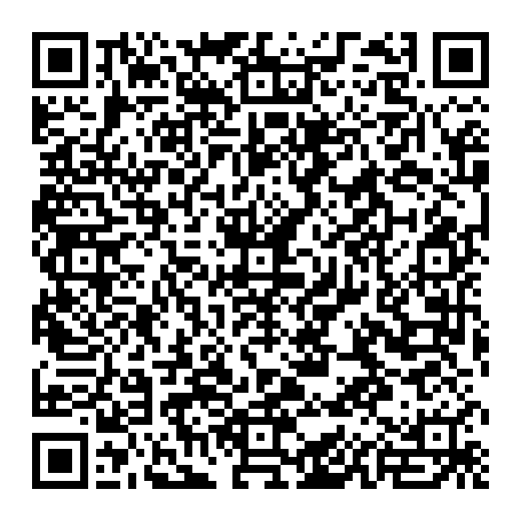
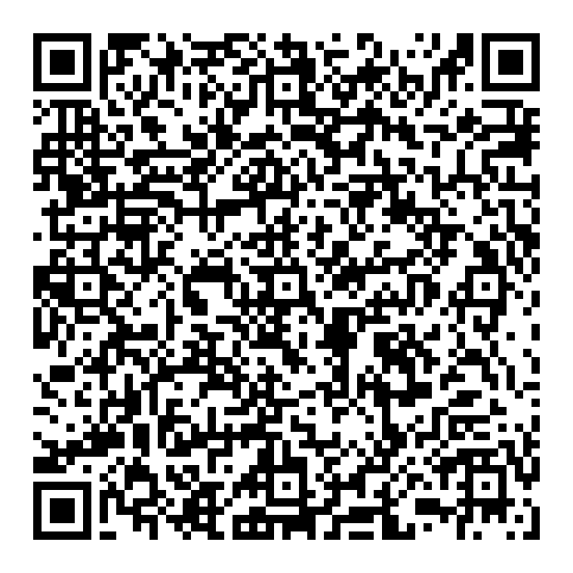
Спасибо за внимание!
к.п.н., Буторин Денис Николаевич
butorin@achtng.ru
butorin.org
achtng.ru

